Slide 1
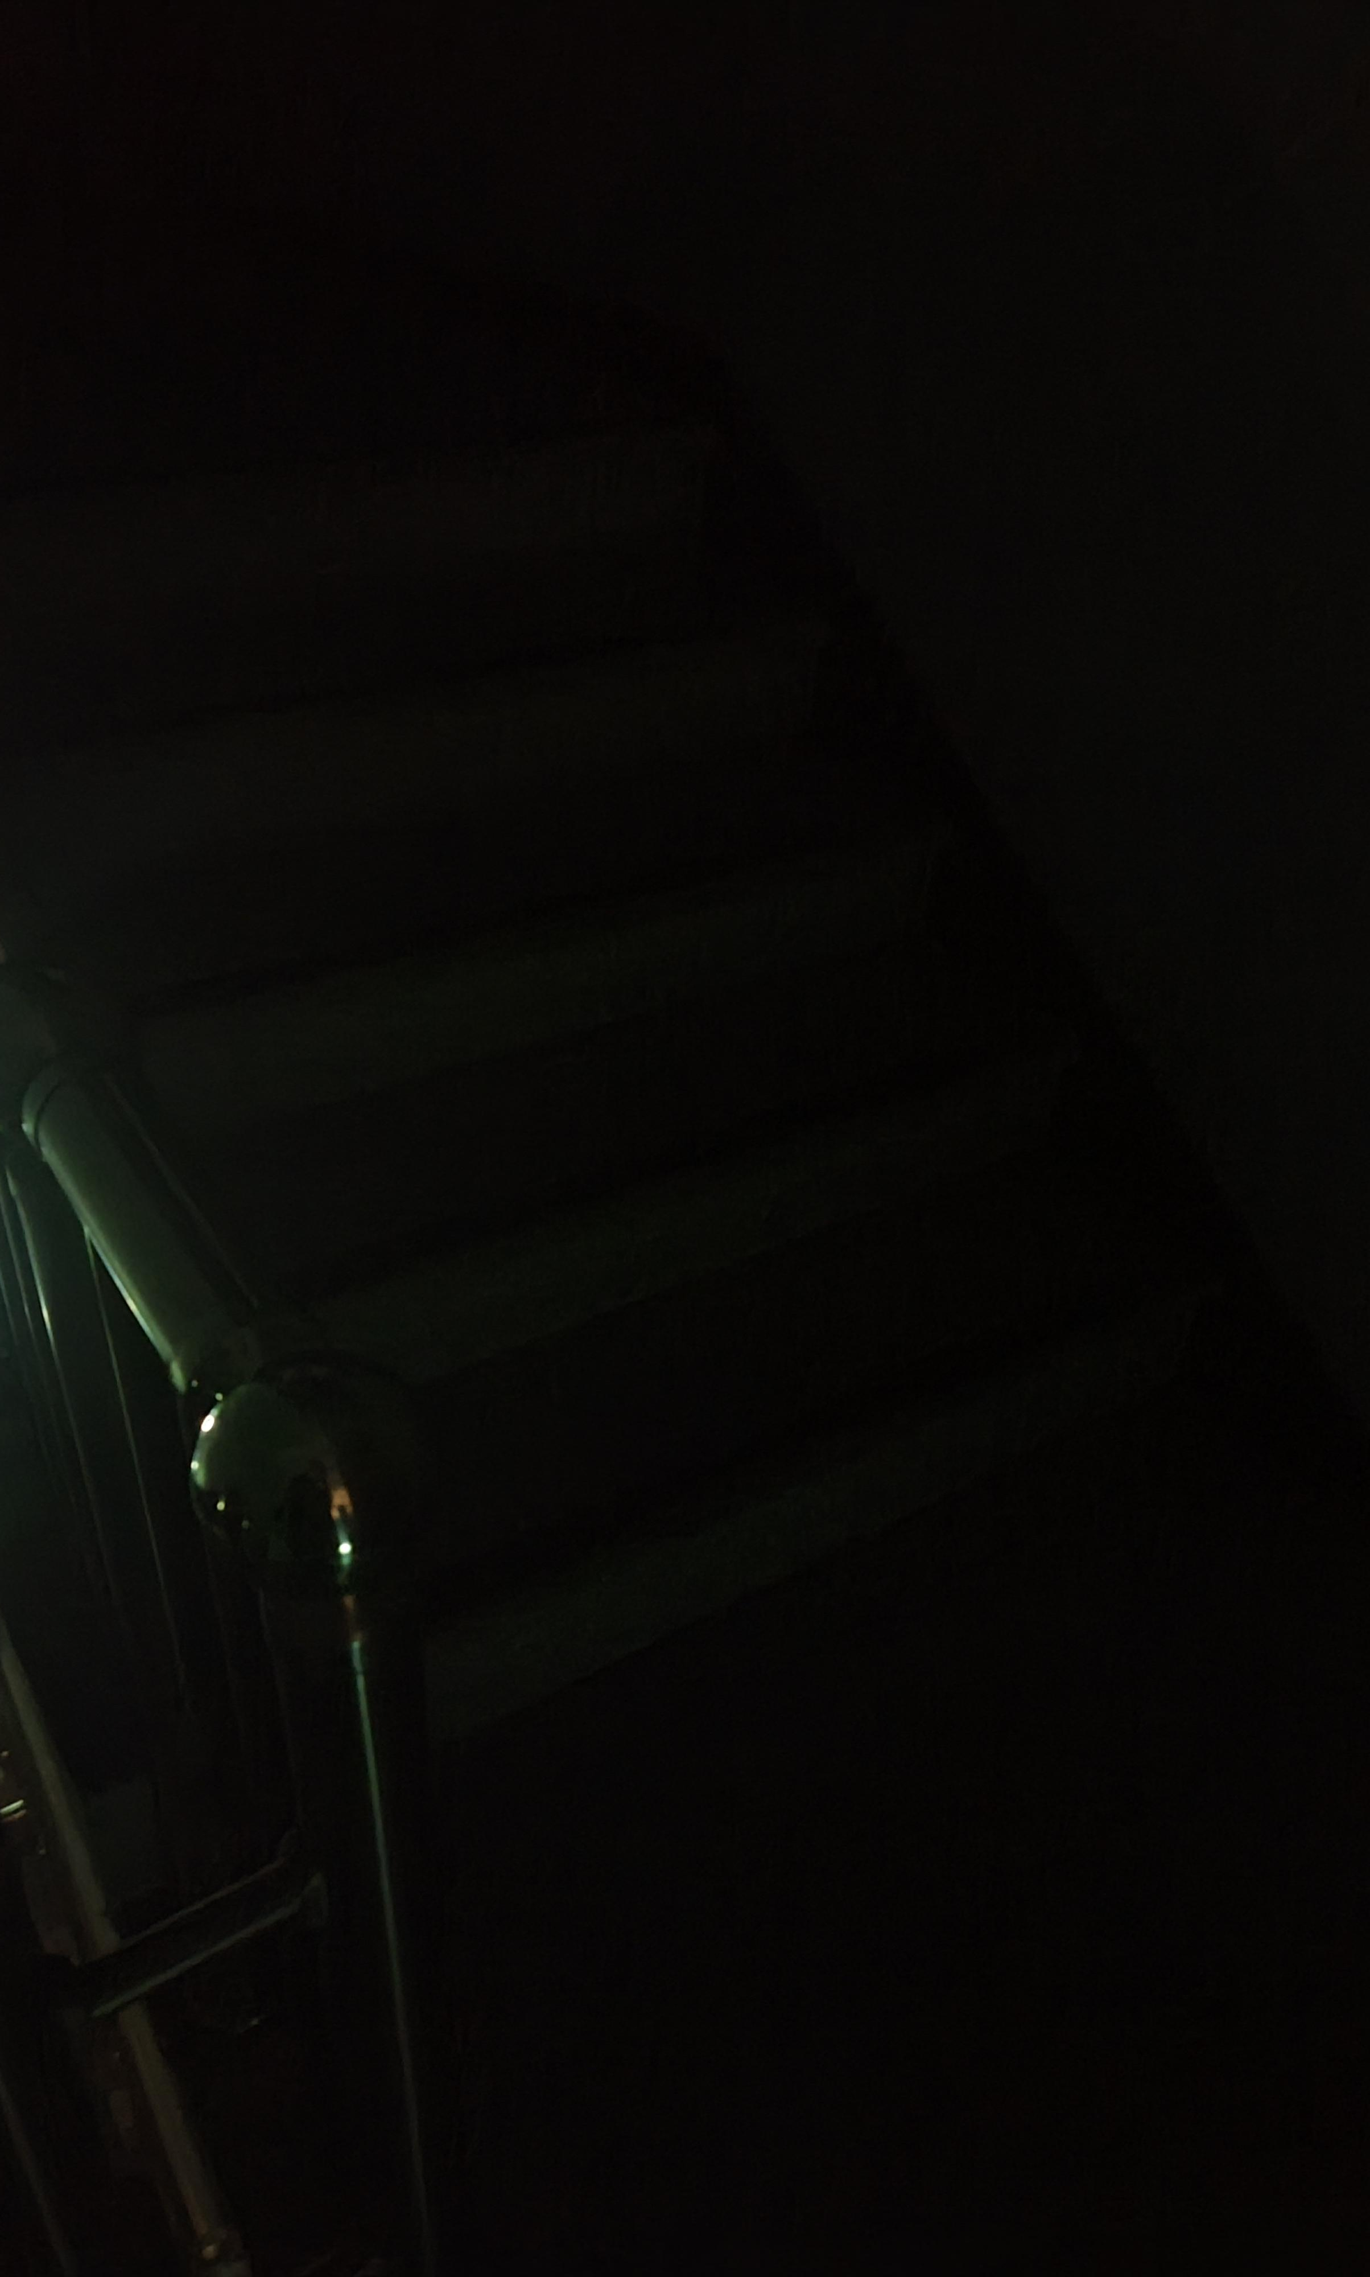
NIGHT V
야간 계단
위험 단차 인식
RGB 입력과 사전 학습 특징을 활용한
위험 단차 영역 예측
Notes:
[이 장의 핵심]
어두운 계단 사진에서 보행자가 주의해야 할 특정 단차 영역을 찾아 표시하는 프로젝트입니다. 향후 스마트 글래스에서 사용할 수 있는 시각 안내를 목표로 합니다.
[전체 처리 흐름]
사진 입력 → 밝기 보정 → 계단 특징 추출 → 목표 단차 영역 예측 → 화면 표시 순서입니다.
[알아둘 점]
현재는 RGB 사진에서 영역을 예측하는 단계입니다. 실제 거리나 단 높이를 측정하거나 보행 안전을 보장하는 기능까지 구현한 것은 아닙니다.
[기술 근거 및 출처]
프로젝트 목표와 실제 구현 범위를 정리한 기술 발표. 표지 사진: data/raw/park/park_stair (79).jpg. 발표 자료는 RGB 기반 인식 및 학습 내용을 다루며 성능은 별도 평가 조건을 따른다.

Slide 2
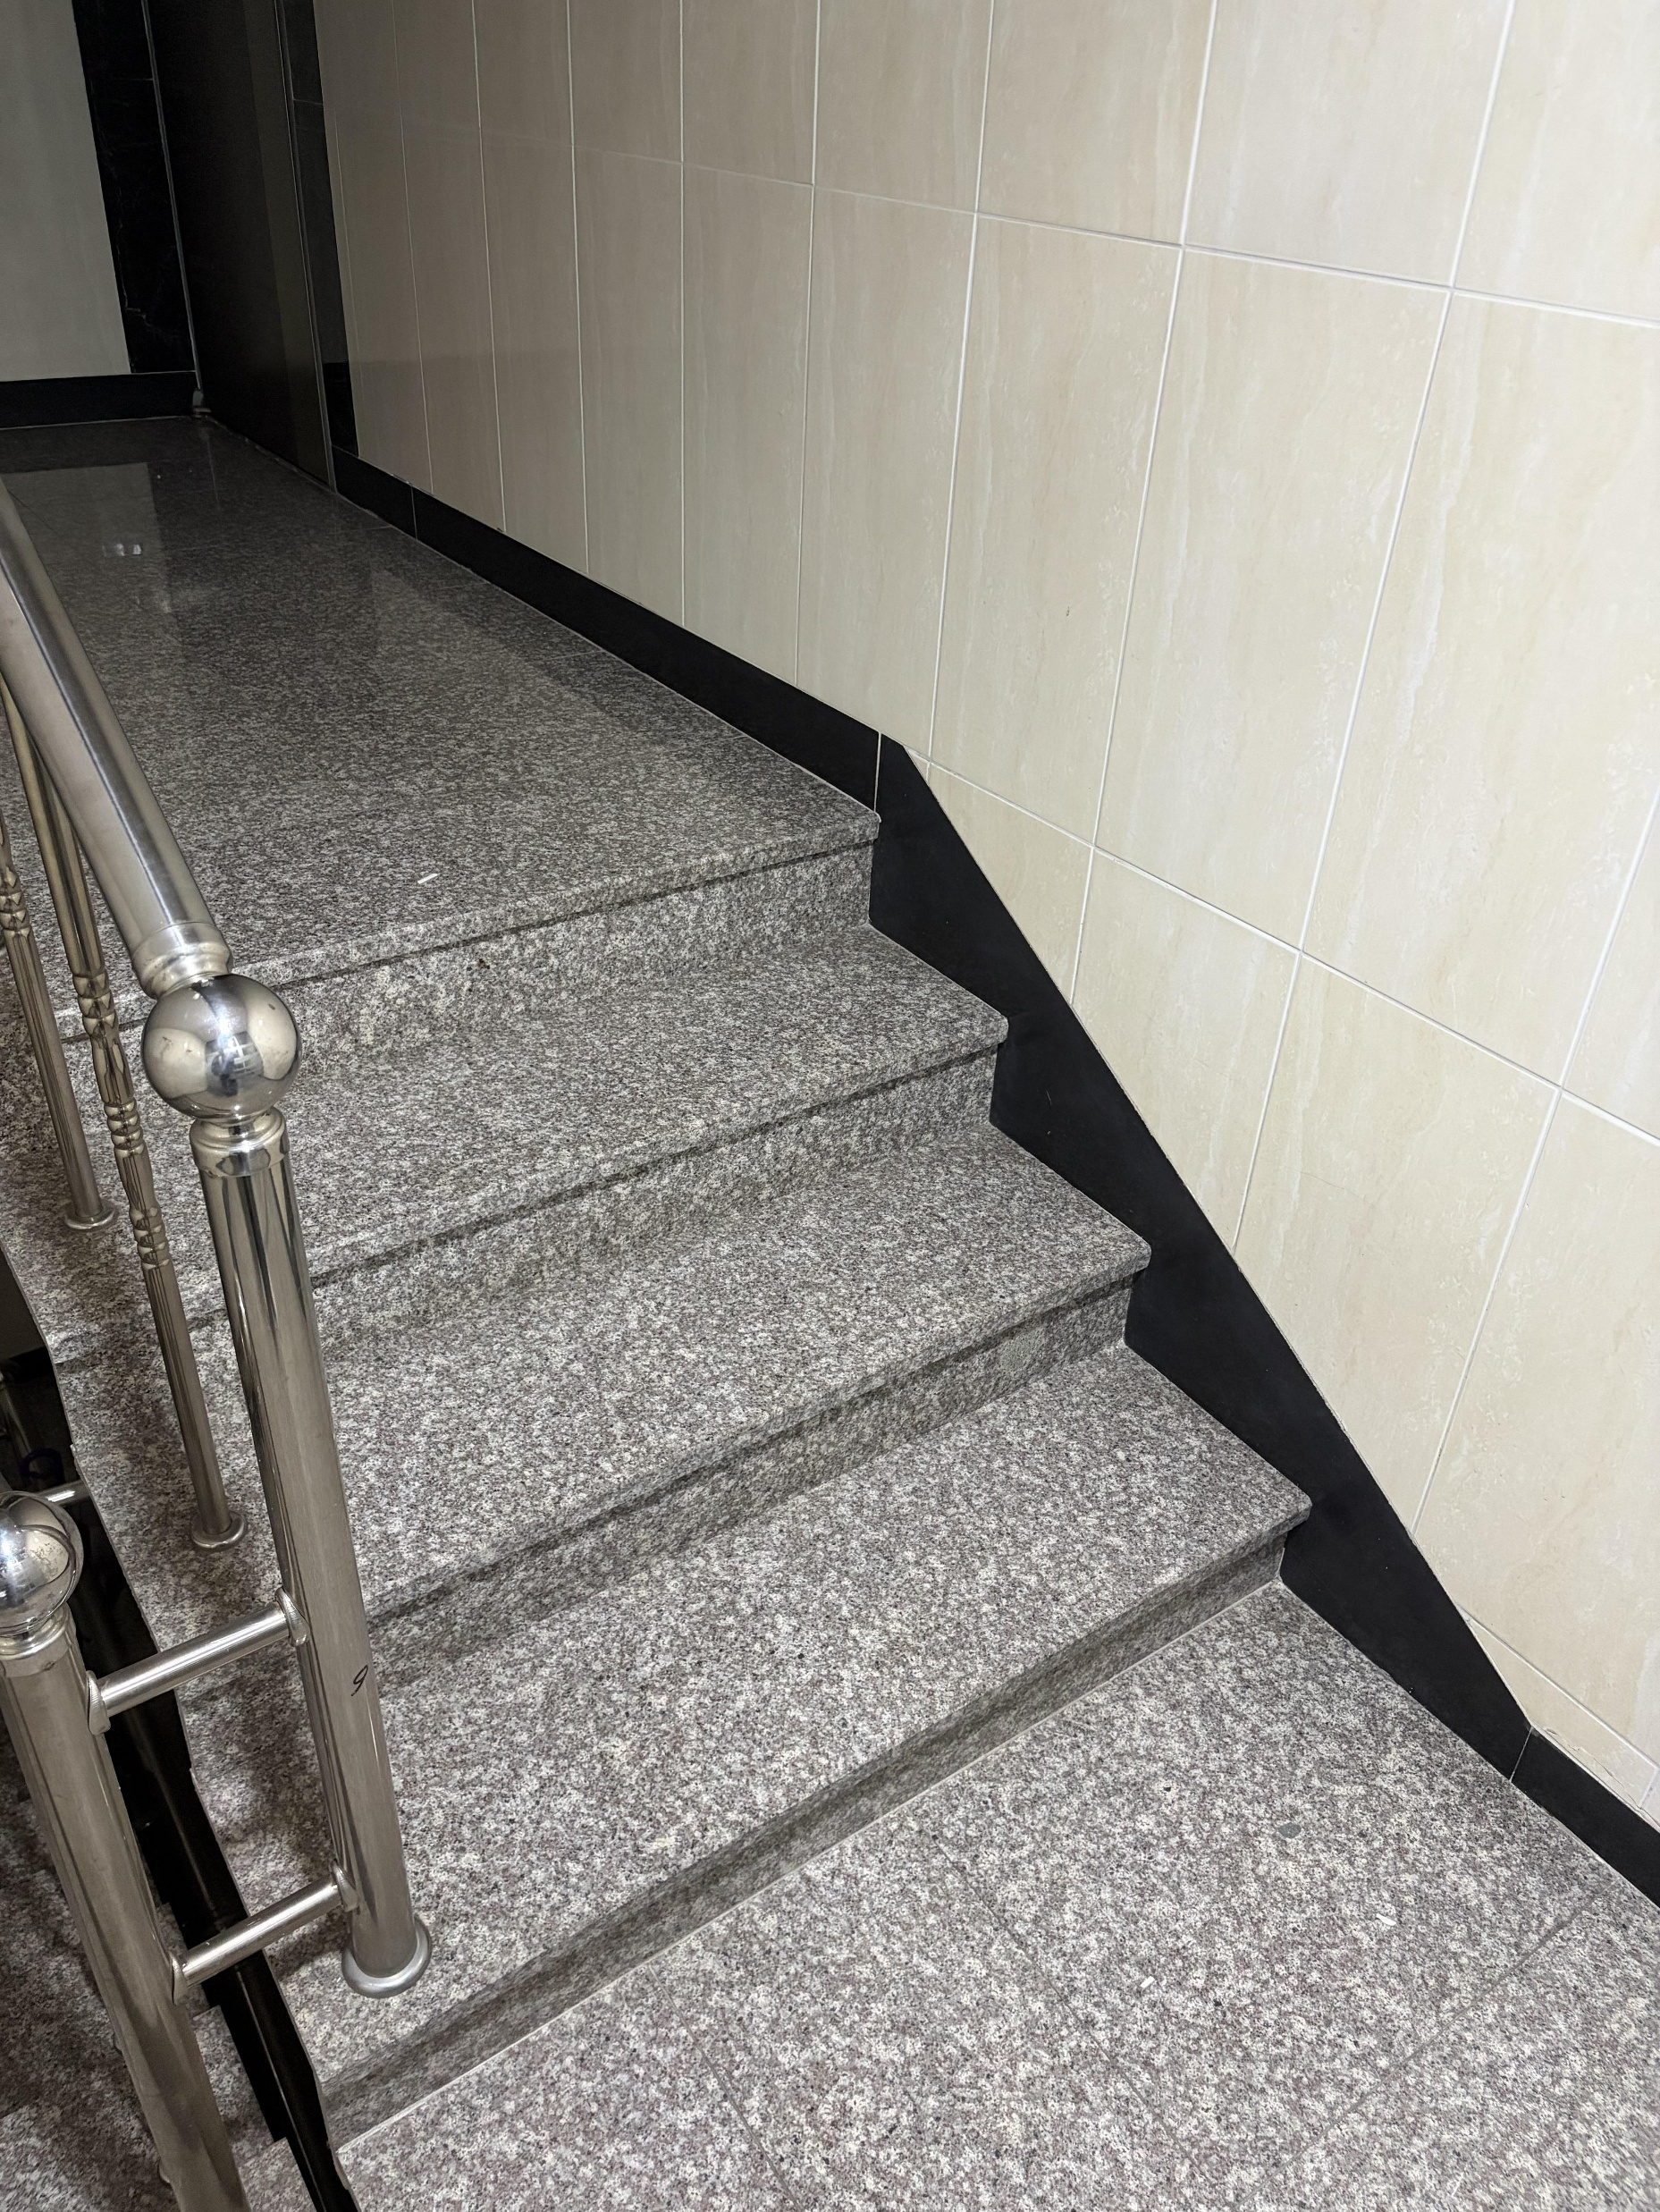
프로젝트 목표와 라벨 기준
입력
야간 RGB 사진과 영상
출력
사람이 지정한 위험 단차 영역
상행: 첫 번째 단
하행: 두 번째 단
미구현 범위: 거리·단높이 측정과 명시적인 상하행 판단
Notes:
[무엇을 찾는가]
계단 전체를 표시하는 것과 특정 단 하나를 표시하는 것은 서로 다른 문제입니다. 우리 팀의 정답은 사람이 선택한 ‘목표 단차 영역’입니다.
[라벨 기준]
올라가는 사진은 첫 번째 단, 내려가는 사진은 두 번째 단을 기준으로 라벨을 정리했습니다. 라벨은 정답 영역의 꼭짓점을 연결한 폴리곤입니다.
[현재 모델의 역할]
이 라벨을 보고 목표 영역의 모양과 위치를 학습합니다. 다만 상행·하행을 먼저 구분한 뒤 단을 세는 구조는 아닙니다. 따라서 계단은 알아도 우리가 원하는 단과 다른 단을 표시할 수 있습니다.
[기술 근거 및 출처]
근거: data/manifest.json의 label_policy. 상행 첫 번째 단, 하행 두 번째 단으로 사람이 선택한 polygon을 hazard_step으로 통합했다. 현재 구현에는 명시적 방향 판정이나 단 순서 추론이 없다. 사진: seo01_1.

Slide 3
데이터 구성과 분리
자료 | 라벨 있는 사진
Down 폴더 / han | 26장
Up 폴더 / seo | 42장
ZIP 자료 / park | 56장
총 124장
JSON과 YOLO TXT 폴리곤
원본 크기로 좌표 확인
라벨 없는 사진 11장 제외
분할 | 학습 | 검증 | 참고 평가
초기 구성 | 57 | 11 | 56
핀 재학습 구성 | 86 | 10 | 28
밝음·어두움 노출 쌍을 같은 묶음으로 관리
Notes:
[데이터 구성]
라벨이 있는 원본 사진은 총 124장입니다. Down 자료 26장, Up 자료 42장, park 자료 56장을 통합했습니다. 라벨이 없거나 비어 있는 사진 11장은 이번 지도 학습에서 제외했습니다.
[라벨 형식과 해상도]
JSON과 YOLO TXT에 있는 폴리곤을 같은 기준으로 변환했습니다. 사진 해상도가 달라도 원본 크기에 맞게 좌표를 복원하고 영상과 라벨을 함께 변환하면 사용할 수 있습니다. 좌표 변환이 틀리면 잘못된 정답으로 학습하게 됩니다.
[학습·검증 분리]
초기에는 57장 학습, 11장 검증, 56장 시험으로 나눴습니다. 실패 사진 재학습에서는 86장 학습, 10장 동작 유지 확인, 28장 참고 평가로 바뀌었습니다. 밝은 사진과 어두운 사진 등 같은 촬영 묶음은 함께 관리했습니다.
[주의]
시험 사진 일부가 재학습 자료로 이동했으므로 초기 시험 성능과 현재 성능을 같은 독립 시험으로 비교하면 안 됩니다.
[기술 근거 및 출처]
근거: data/manifest.json, outputs/review_selection/label_audit.json, data/experiments/pinned_review_v1/summary.json. 라벨 있는 원본 124장. han 26, seo 42, park 56. 라벨 없는/빈 라벨 11장은 확인된 음성 데이터가 아니므로 제외. RGB-D 및 notes 스크린샷은 이번 지도학습에 사용하지 않았다. 촬영 번호의 노출 쌍은 같은 그룹으로 관리했으나 실제 장소가 완전히 분리됐다는 보장은 없다.

Slide 4
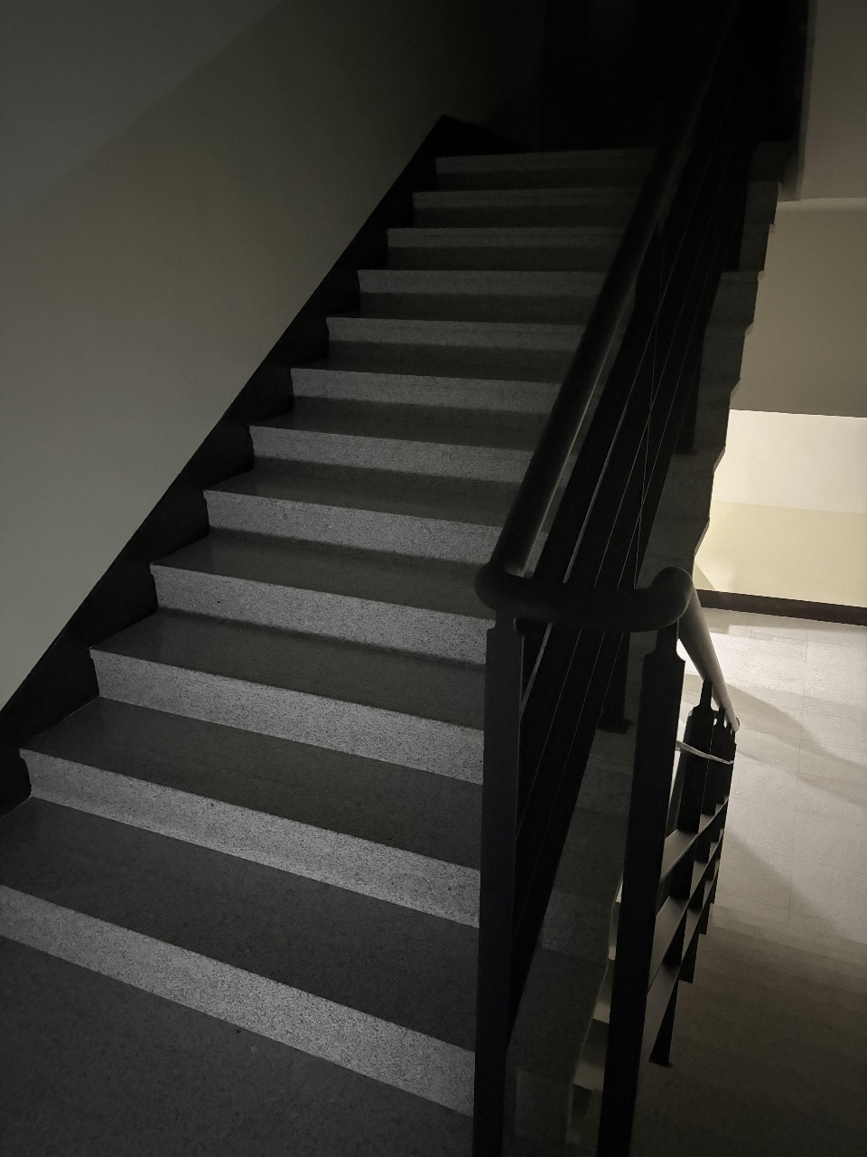
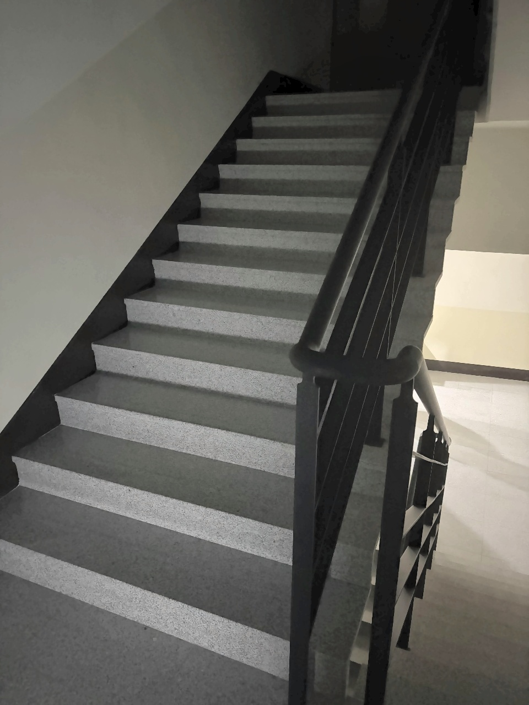
야간 사진 전처리
원본
밝기 보정
Bilateral Filter
잡음을 줄이고 경계를 보존
Lab 명도와 Gamma
어두운 영역의 밝기 보정
CLAHE
국소 대비 개선
원본과 보정본을 각각 비교하며, 보정 효과는 사진마다 다름
Notes:
[왜 밝기 보정을 하는가]
어두운 사진은 계단 경계와 표면 무늬가 잘 보이지 않습니다. 보정은 모델이 활용할 수 있는 명암 차이를 드러내기 위한 과정입니다.
[1. Bilateral Filter: 잡음 완화]
가까운 픽셀 중 색이 비슷한 값을 중심으로 부드럽게 만듭니다. 일반적인 흐림 처리보다 경계를 보존하면서 잡음을 줄이도록 사용했습니다.
[2. Lab 명도와 Gamma: 밝기 조절]
Lab는 밝기와 색 정보를 분리해 다루는 색 공간입니다. 명도 채널에 사진 밝기에 따른 감마 보정을 적용해 어두운 부분을 밝힙니다. 밝기 상승에는 제한을 둡니다.
[3. CLAHE: 주변 대비 개선]
사진을 작은 구역으로 나누어 각 구역의 명암 차이를 보완합니다. 잡음이 과하게 커지지 않도록 제한값을 사용하고 기존 보정 결과와 섞습니다.
[주의]
보정으로 원래 기록되지 않은 정보를 복원할 수는 없습니다. 잡음이 커지거나 유용한 명암 차이가 달라질 수 있어 원본과 보정본을 비교해야 합니다.
[기술 근거 및 출처]
근거: vision.py enhance(). BilateralFilter(5,20,5), Lab 명도 기반 적응 Gamma 0.4~1, 최대 밝기 상승 제한, CLAHE clipLimit=1.5 tileGridSize=(8,8), 원래 명도 보정 결과와 CLAHE 0.8/0.2 결합. 사진은 웹 API로 생성한 seo20_0 원본 및 보정 결과. 보정은 정보 복원을 보장하지 않으며 일부 사례에서 검출을 악화시켰다.

Slide 5
계단 특징과 목표 단차 모델
계단 전체의 의미 특징을 활용해 특정 단차를 예측
역할 | 구성 | 학습 여부
계단 특징 추출 | Mask2Former Swin-Large | 고정
목표 단차 예측 | 합성곱 Hazard Head | 추가 학습
위치 출력 | 이진 마스크와 원본 좌표 | 후처리
Head 입력: 특징 256 + 계단 마스크 1 + xy 좌표 2 = 259채널
Conv 채널 259 / 64 / 32 / 1, GroupNorm, GELU, Dropout
Notes:
[모델을 두 부분으로 나눈 이유]
계단의 일반적인 모습을 이해하는 능력과 우리 팀이 정한 특정 단을 고르는 능력을 나누어 사용합니다.
[1. Mask2Former Swin-Large]
ADE20K 장면 분할 데이터로 사전 학습된 모델입니다. 사진의 각 위치에 어떤 장면 요소가 있는지 예측하는 데 쓰입니다. 여기서는 계단 관련 마스크와 내부 특징을 활용합니다. 이 큰 모델의 가중치는 고정합니다.
[2. Hazard Head]
우리 팀 라벨로 추가 학습하는 작은 합성곱 신경망입니다. 특징 256채널, 계단 마스크 1채널, 위치 좌표 2채널을 합친 259채널을 입력받습니다. 채널은 같은 사진 위치에서 참고하는 정보의 종류라고 이해하면 됩니다.
[출력]
각 픽셀이 목표 단차일 가능성을 나타내는 값을 출력합니다. 기준값을 적용해 이진 마스크로 바꾸고 원본 사진 좌표에 표시합니다. 합성곱은 주변 무늬를 분석하고, GroupNorm·GELU·Dropout은 학습을 안정시키고 표현력을 높이며 과적합을 줄이는 데 사용하는 구성 요소입니다.
[기술 근거 및 출처]
근거: mask2former_detector.py, hazard_head.py. 공식 모델 facebook/mask2former-swin-large-ade-semantic. https://huggingface.co/facebook/mask2former-swin-large-ade-semantic . 실제 ADE20K 클래스 stairs=53, stairway=59, step=121을 확인했다. Mask2Former를 고정하고 pixel decoder 특징 위의 작은 Head만 팀 라벨로 학습한다. 입력은 짧은 변 512, 긴 변 최대 768이며, Head 특징 공간의 긴 변을 최대 96으로 제한한다. 초기 OpenCV 선 검출과 YOLO11n-seg 실험 후 현재 구조를 채택했다.

Slide 6
실패 사진 중심의 재학습
정확한 기존 라벨을 유지하고 실패 사진의 학습 비중을 높임
항목 | 설정
학습 자료 | 원본 86장과 보정본, 핀 44장 포함
오류 사진 비중 | 핀 사진의 손실 가중치 2배
최적화 | AdamW, 학습률 0.0001
손실 함수 | BCE + Dice + 기존 모델 출력 참조
가중치 선택 | 검증 IoU 기준, 문턱값 0.55
시험 자료 일부를 학습으로 옮겨 초기 시험 지표는 현재 모델에 적용하지 않음
Notes:
[실패 사진을 다시 학습한 이유]
핀으로 고정한 44장은 모델이 특히 어려워했던 사례입니다. 정답 라벨이 정확하다면 같은 라벨을 다시 그릴 필요 없이 기존 라벨로 재학습할 수 있습니다. 핀을 찍는 행위 자체가 학습은 아닙니다.
[이번 재학습 방식]
기존 Hazard Head에서 시작해 원본 86장과 밝기 보정본을 학습했습니다. 이 86장에 핀 사진 44장이 포함됩니다. 핀 사진의 손실 가중치를 2배로 주어 오류를 더 크게 반영했습니다. Mask2Former 가중치는 계속 고정했습니다.
[손실 함수 이해]
BCE는 픽셀별 정답 여부의 오차, Dice는 정답 영역과 예측 영역의 겹침을 반영합니다. 핀이 아닌 사진에는 기존 모델 출력도 참고해 기존 동작이 크게 무너지지 않도록 했습니다.
[학습 설정]
AdamW 최적화 방법과 학습률 0.0001을 사용했습니다. 검증 IoU를 기준으로 가중치를 선택했으며 출력 문턱값은 0.55입니다. 문턱값은 픽셀을 목표 영역에 포함할지 정하는 기준입니다.
[주의]
학습에 들어간 사진에서 좋아지는 것만으로 새로운 계단에서도 좋아졌다고 결론 낼 수는 없습니다.
[기술 근거 및 출처]
근거: models/mask2former_hazard_review_v2_training.json, train_hazard_head.py. 학습 86장 및 보정본, 유지 확인 10장 및 보정본. 핀 44장의 loss weight=2. AdamW learning_rate=0.0001, BCE pos_weight=3, Dice, 핀 이외 학습 사진에는 기존 모델 확률 출력에 대한 BCE distillation weight=1. 기존 Head 가중치에서 시작한다. 22 epoch까지 진행, 검증 IoU 기준으로 epoch 10 및 threshold=0.55 선택. Mask2Former 가중치는 고정. 원래 시험 28장과 원래 검증 7장이 학습으로 이동했다. 유지 확인 10장 중 일부는 초기 모델이 과거에 학습했다.

Slide 7
재학습 전후의 위치 일치
밝기 보정 입력, mask IoU ≥ 0.5 기준
평가 자료 | 재학습 전 | 재학습 후
핀 사진 44장: 현재 학습 자료 | 5 / 44 | 33 / 44
나머지 학습 사진 42장 | 38 / 42 | 39 / 42
동작 유지 확인 10장 | 9 / 10 | 8 / 10
같은 출처의 참고 자료 28장 | 20 / 28 | 23 / 28
핀 사진은 학습 자료이며, 동작 유지 자료 일부는 초기 학습 이력 포함
참고 자료도 같은 출처이므로 새로운 장소의 정확도를 의미하지 않음
Notes:
[표 읽는 방법]
각 숫자는 ‘기준을 만족한 사진 수 / 평가한 사진 수’입니다. 밝기 보정 사진을 입력한 결과이며, 정답과 예측 영역의 mask IoU가 0.5 이상이면 기준을 만족한 것으로 세었습니다.
[IoU란]
IoU = 두 영역의 교집합 넓이 ÷ 합집합 넓이입니다. 1에 가까울수록 정답과 예측이 잘 겹치고, 0이면 겹치는 부분이 없습니다. 이 표는 분류 정확도나 보행 안전도를 뜻하지 않습니다.
[결과 해석]
핀 사진은 5/44에서 33/44로 개선됐습니다. 나머지 학습 사진은 38/42에서 39/42, 같은 출처의 참고 사진은 20/28에서 23/28로 바뀌었습니다. 반면 동작 유지 확인 사진은 9/10에서 8/10으로 줄어 일부 성능 후퇴도 있습니다.
[가장 중요한 한계]
핀 사진은 현재 학습 자료입니다. 동작 유지 자료 일부도 초기 모델이 이미 학습한 이력이 있습니다. 참고 사진도 같은 출처이므로 이 결과를 새로운 장소의 정확도라고 발표하면 안 됩니다. 새로운 계단을 따로 모아 평가해야 합니다.
[기술 근거 및 출처]
근거: outputs/pinned_review_v2/report.json summary. 밝기 보정 입력에서 mask IoU >=0.5를 위치 일치로 정의. pinned_train before5 after33 of44, other_train before38 after39 of42, validation before9 after8 of10, same_source_dev before20 after23 of28. 핀 사진은 현재 학습 자료로 개선이 학습 재현이라는 점을 명확히 구분한다. validation에는 초기 모델의 학습 이력이 있는 사진이 일부 포함돼 동작 유지 확인용이며 blind test가 아니다. park 잔여 28장은 학습과 같은 출처여서 새로운 장소의 평가가 아니다. 핀 자료의 잘못된 후보는38에서8로 감소했으나 미검출은1에서3으로 증가했다.

Slide 8
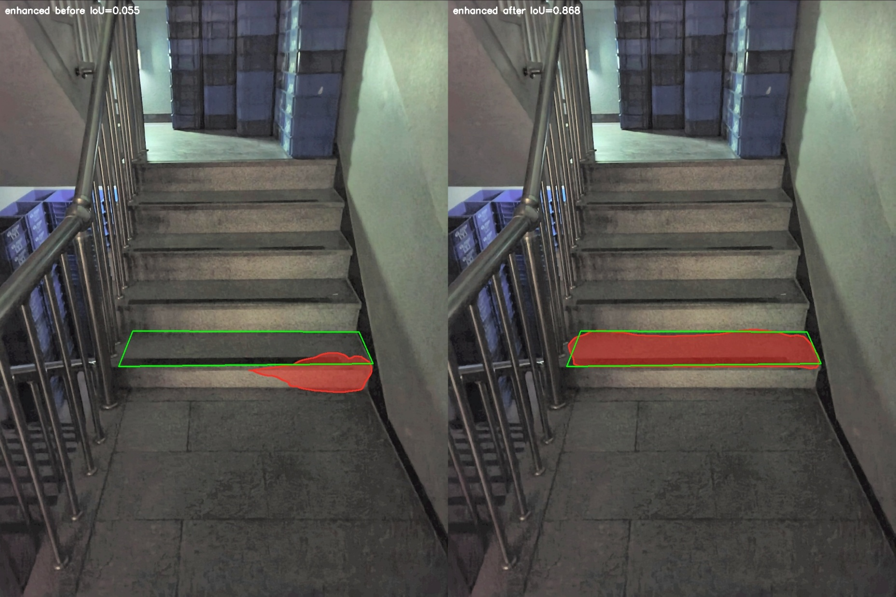
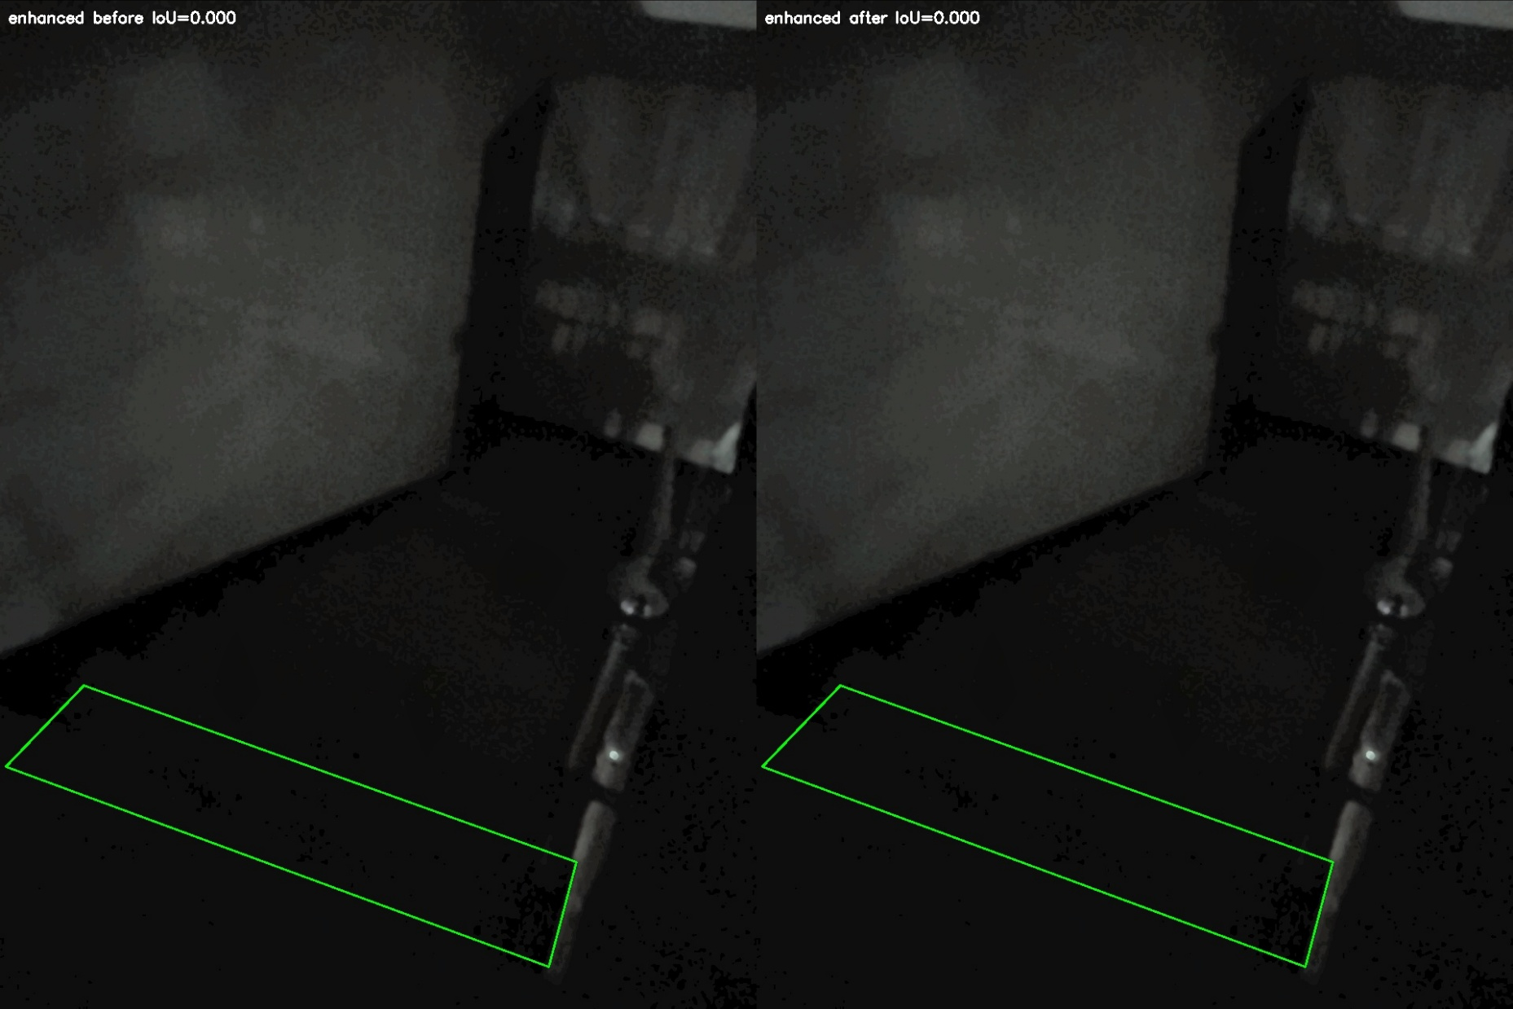
개선 사례와 남은 미검출
개선: park 17
남은 실패: han05_0
IoU 0.055에서 0.868로 개선
극저조도에서 전후 IoU 0.000
각 그림의 왼쪽은 재학습 전, 오른쪽은 재학습 후
빨강은 평가용 예측, 초록은 정답. 두 사례 모두 학습에 포함
Notes:
[그림 읽는 방법]
왼쪽 묶음은 개선된 사례, 오른쪽 묶음은 여전히 검출하지 못한 사례입니다. 각 묶음 안에서 왼쪽 사진은 재학습 전, 오른쪽 사진은 재학습 후입니다. 초록색은 정답, 빨간색은 당시 평가 이미지에 그려진 예측입니다. 밝기 보정 입력 결과를 보여줍니다.
[개선 사례: park 17]
재학습 전에는 정답 일부와 다른 영역을 함께 표시했습니다. 재학습 후에는 목표 단차와 더 많이 겹쳐 IoU가 약 0.055에서 0.868로 높아졌습니다.
[남은 미검출: han05_0]
매우 어두워 단차 경계 정보가 부족한 사진입니다. 재학습 전후 모두 정답과 겹치는 예측을 만들지 못해 IoU가 0입니다.
[이 사례가 의미하는 것]
실패 사례 학습은 도움이 되지만 모든 실패를 해결하지는 못했습니다. 두 사진 모두 학습에 포함된 사례이므로 새로운 장소에 대한 검증 예시로 사용하지 않습니다.
[기술 근거 및 출처]
근거: outputs/pinned_review_v2/park_255c635b8eaa.jpg 및 han_bab1a765712c.jpg, report.json. 두 그림 모두 montage 하단의 밝기 보정 입력 부분만 crop해 원래 평가 결과를 보여준다. park_stair (17) IoU 0.0549617693에서0.8681906858로 증가. han05_0은전후0.0. 둘 다 핀으로 선택해 학습에 포함한 자료. 증거 이미지의 영역이나 색을 바꾸지 않았다.

Slide 9
웹 검토와 재학습 자료 관리
사진·영상 업로드와 예측 비교
핀 고정으로 실패 사례 선별
원본 다운로드와 기존 라벨 검사
분할·가중치 해시로 실험 이력 관리
구성 | 기술
검토 웹 | Flask
모델 추론 | PyTorch / Transformers
영상 처리 | OpenCV
코드 공유 | GitHub
사진·가중치는 별도 공유하며 코드와 실험 산출물을 분리
github.com/hanhyeongseo/stair
Notes:
[웹 대시보드의 목적]
모델 결과를 직접 비교하고 재학습할 자료를 모으는 검토 도구입니다. 사진이나 영상을 올리고 예측 결과를 확인할 수 있습니다.
[팀원이 할 작업]
정답과 예측이 크게 다른 사진을 핀으로 고정합니다. 원본을 내려받아 기존 라벨이 맞는지 먼저 확인합니다. 라벨이 맞으면 그대로 활용하고, 라벨이 잘못됐거나 없으면 수정·추가합니다. 그다음 학습 자료 구성과 재학습을 별도로 실행해야 합니다.
[기술 역할]
Flask는 웹 화면과 API를 연결하고, PyTorch와 Transformers는 모델 추론에 사용합니다. OpenCV는 이미지·영상 처리에 사용합니다. 코드는 GitHub로 공유합니다.
[재현을 위한 관리]
사진 분할 정보와 가중치 해시를 기록합니다. 해시는 어떤 모델 파일을 사용했는지 확인하는 식별값입니다. 사진과 큰 가중치 파일은 코드 저장소와 별도로 공유해야 팀원도 같은 조건으로 실행할 수 있습니다.
[기술 근거 및 출처]
근거: app.py, mask2former_routes.py, photo_pins.py, .gitignore, TEAM_SETUP.md. Flask API로 이미지 업로드와 원본/보정/정답 비교를 제공한다. 핀 목록을 로컬 JSON에 지속 저장하고 원본 바이트를 개별/ZIP 다운로드한다. 라벨 존재 및 좌표 변환 일치를 검사하고 별도 실험 manifest로 재학습 분할을 기록한다. 가중치와 사진은 Git에서 제외하고 별도 공유한다. 코드 저장소 https://github.com/hanhyeongseo/stair .

Slide 10
남은 한계와 다음 실험
현재 한계
다음 실험
단의 순서와 상하행을 직접 판단하지 않음
극저조도와 새로운 각도에서 실패가 남음
새 장소에 대한 검증이 부족함
장소별로 분리한 새 평가 데이터 확보
평지·경사로에서 오경보 평가
단별 모서리와 목표 단 선택 구조 검토
계단 특징과 실패 사례 학습의 효과를 확인했으며,
실사용을 위한 일반화 검증이 필요하다
Notes:
[현재까지 확인한 것]
사전 학습 모델의 계단 특징을 활용하고 실패 사진에 학습 비중을 더 주면, 수집한 자료의 목표 단차 예측을 개선할 수 있었습니다. 다만 새 장소에서도 같은 효과가 나는지는 아직 충분히 확인하지 못했습니다.
[남은 문제]
모델은 상행·하행이나 몇 번째 단인지 명시적으로 판단하지 않습니다. 어둠이 심하거나 촬영 각도가 달라지면 오탐지와 미탐지가 남습니다. 단순한 밝기 보정만으로 모든 문제를 해결할 수 없습니다.
[다음 실험 순서]
1. 지금까지 학습하지 않은 계단을 장소별로 따로 수집하고 라벨링합니다.
2. 평지·경사로처럼 목표 단차가 없는 장면도 모아 오경보를 평가합니다.
3. 단별 모서리를 찾고 목표 단을 선택하는 구조를 검토합니다.
4. 학습과 평가에 같은 장소의 유사 사진이 섞이지 않게 관리합니다.
[팀원이 기억할 결론]
학습 사진에서의 개선과 새로운 장소에서의 성능은 구분해야 합니다. 다음 목표는 더 많은 반복 학습 자체보다 독립적인 평가 자료로 실제 개선 여부를 확인하는 것입니다.
[기술 근거 및 출처]
근거: 현재 소스 구현 및 실험 기록에 따른 한계와 계획. 명시적인 상하행/단 순서 추론, 거리와 단높이 추정 기능은 없다. 표시 성능은 실제 보행 안전 검증을 뜻하지 않는다. 새로운 실제 장소의 라벨 자료와 계단 없는 음성 장면이 필요하다. 다음 구조로 단별 모서리 및 목표 단 선택을 검토한다. 여기서 향후 계획은 구현 완료 주장과 구분한다.

